Slide 1
Les TIC en entreprise

Slide 2
Sommaire
Introduction
Définition du sujet
Protocole de recherche
Choix et mise en place du CMS
Architecture
Charte graphique et éditoriale
Organisation du travail
Présentation du site

Slide 3

Introduction

Slide 4


Choix du sujet
Les parties :
I/ Aspect Technique II/ Sciences humaines

Slide 5

Protocole de recherche

Slide 6
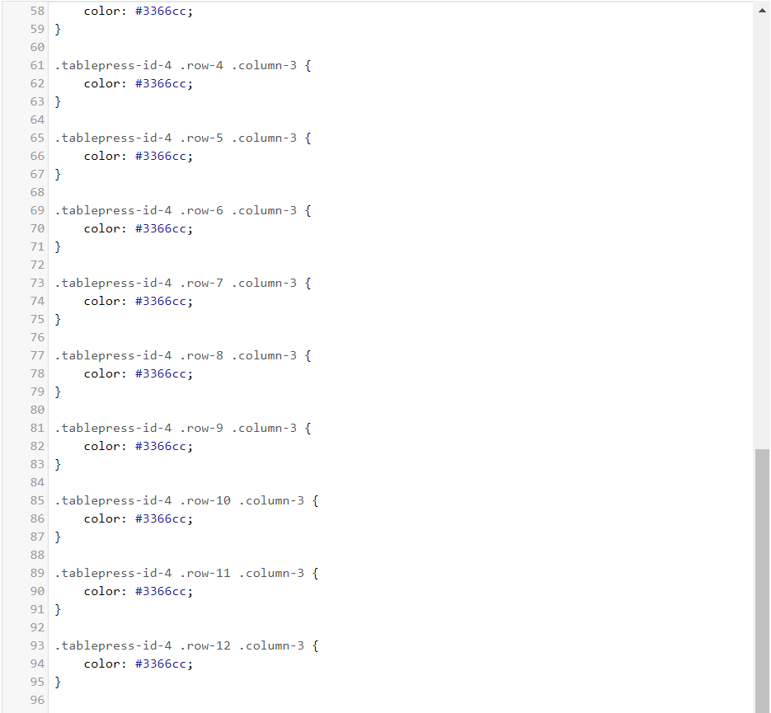
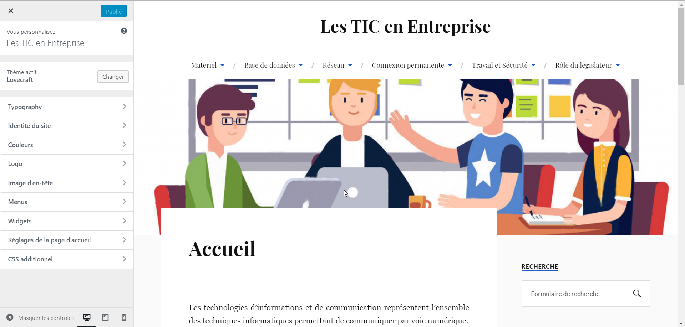
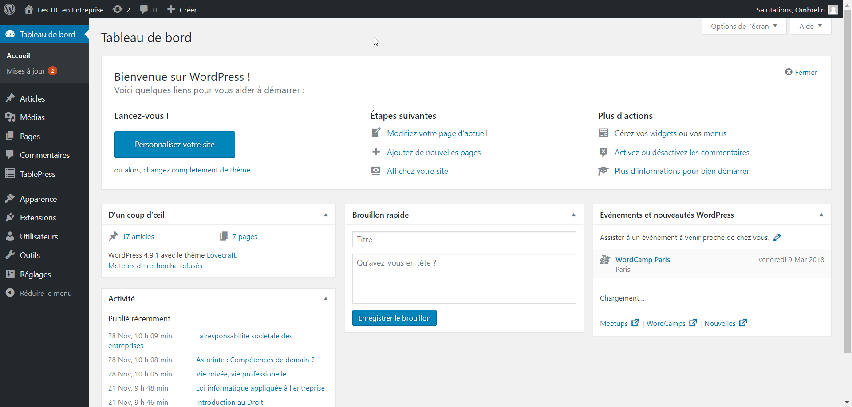
Choix du CMS

Slide 7
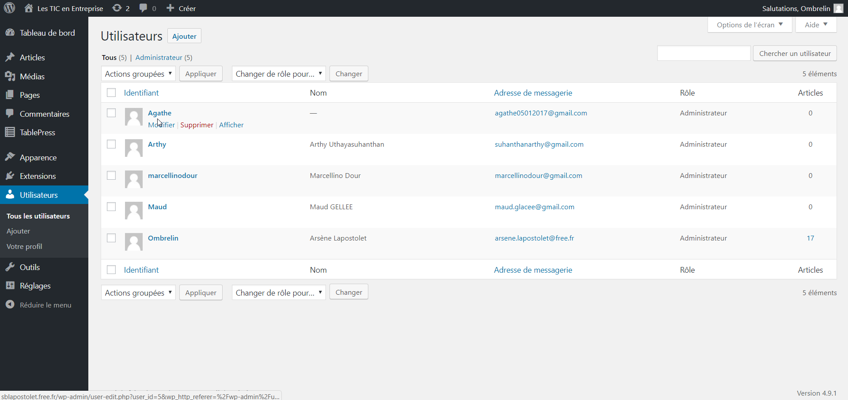
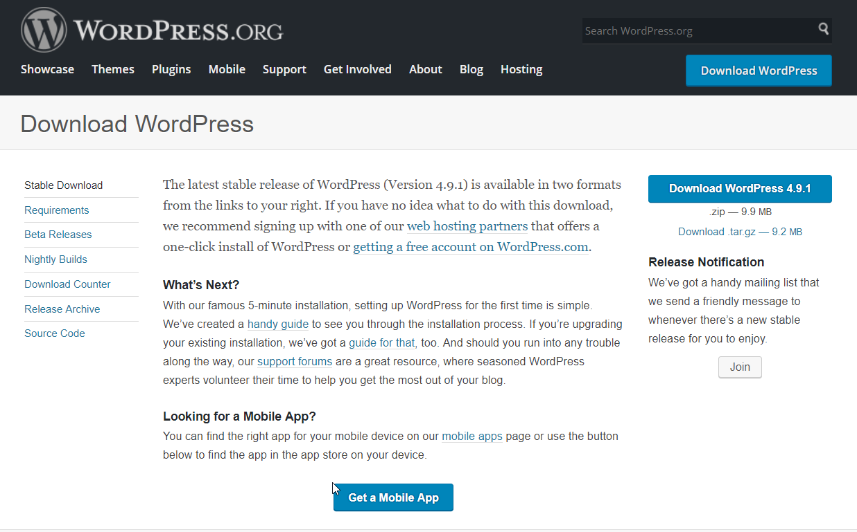
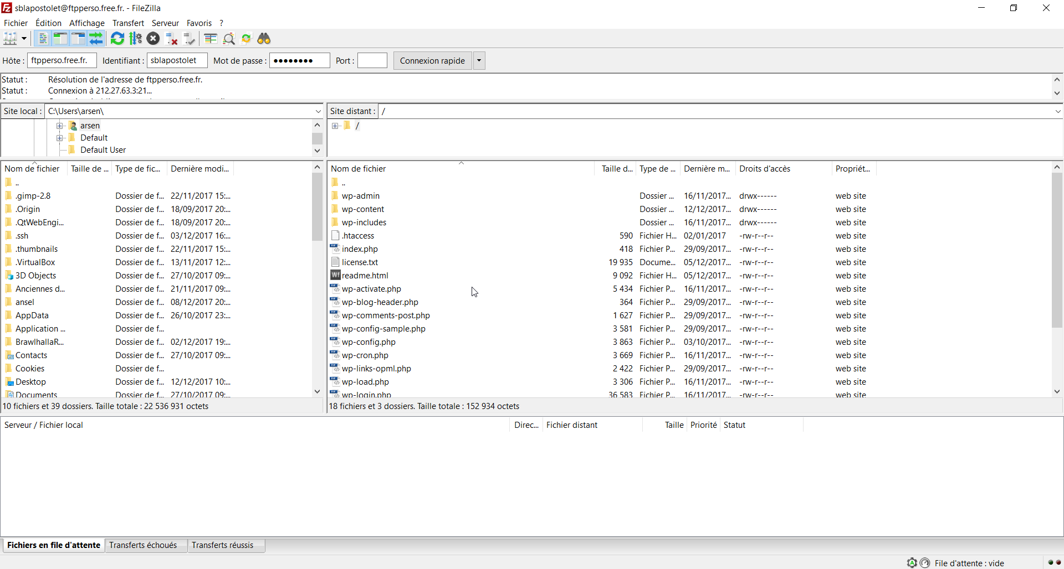
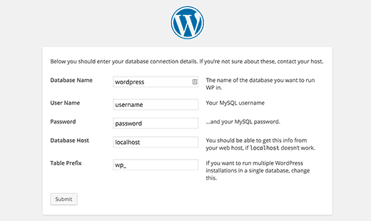
Réalisation technique

Slide 8
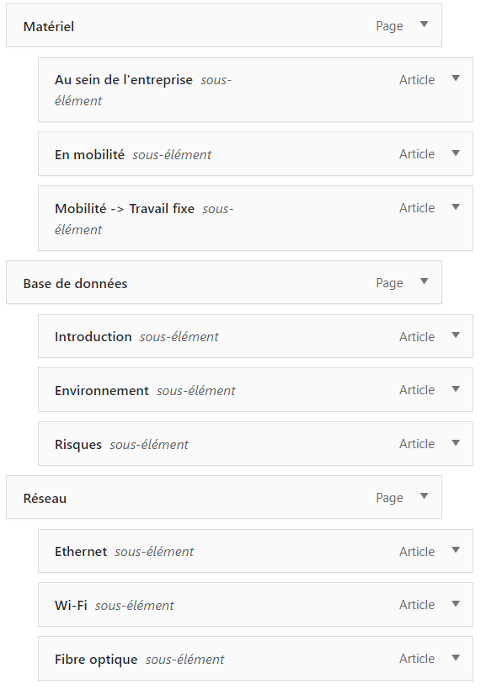
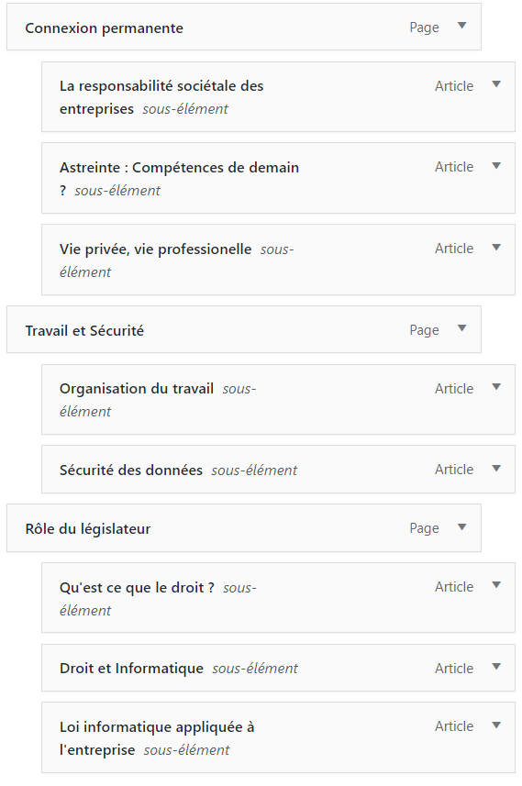
Architecture du site
Partie I -Technique
Partie II - SHS

Slide 9

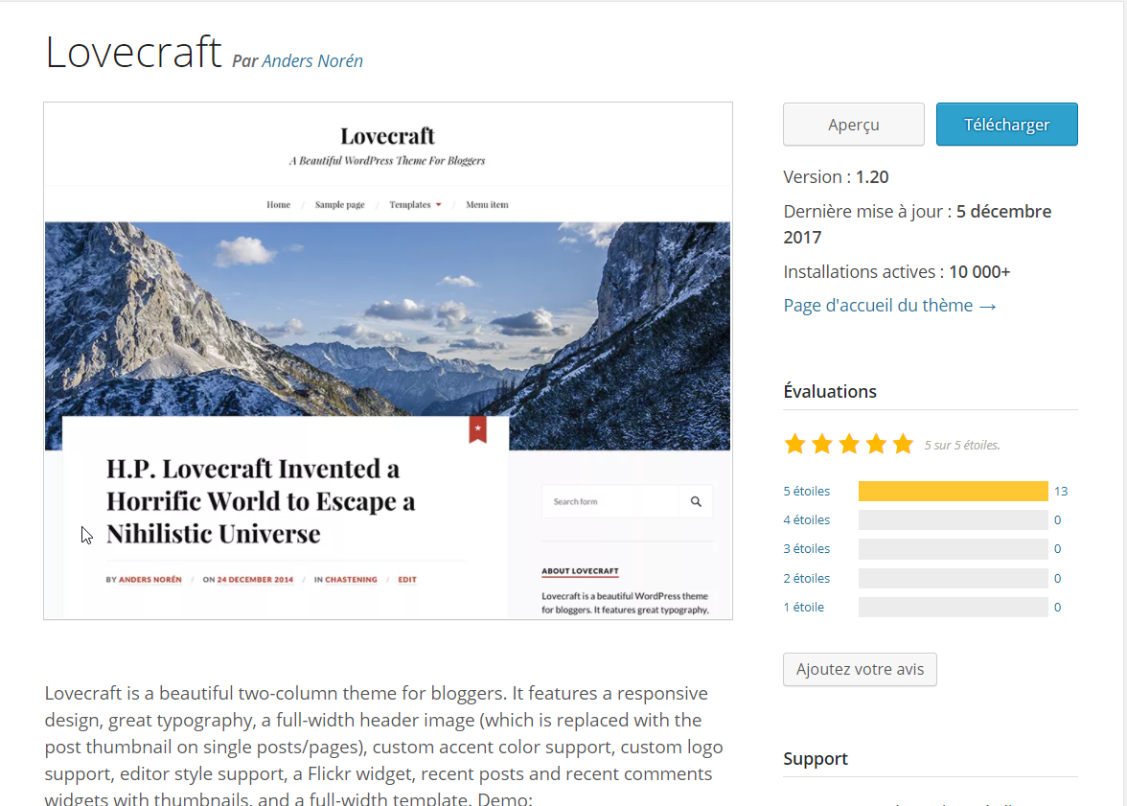

Charte graphique
Choix des couleurs
Typographie

Slide 10

Charte éditoriale

Slide 11
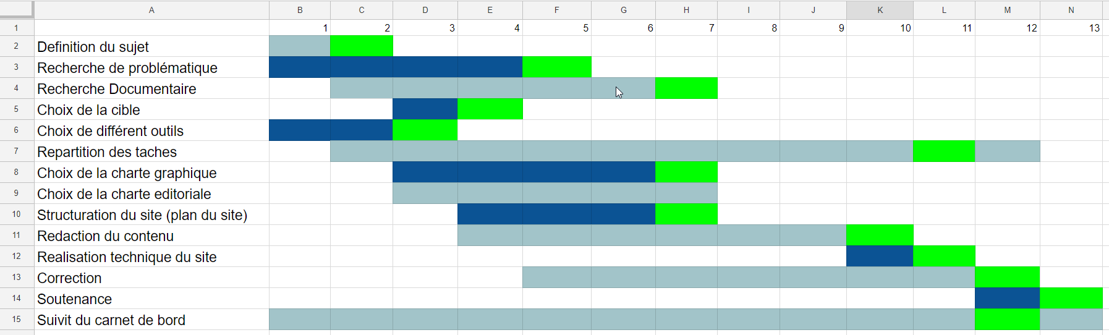



Organisation
Discussion sur chacun de ce qu’on aimait
Brainstorming et choix du sujet
Diagramme de Gantt
Approfondissement du sujet et choix des parties
Choix du CMS
Rédaction des différentes parties
Réalisation du site
Charte graphique
Correction des rédactions
Rédaction du dossier

Slide 12
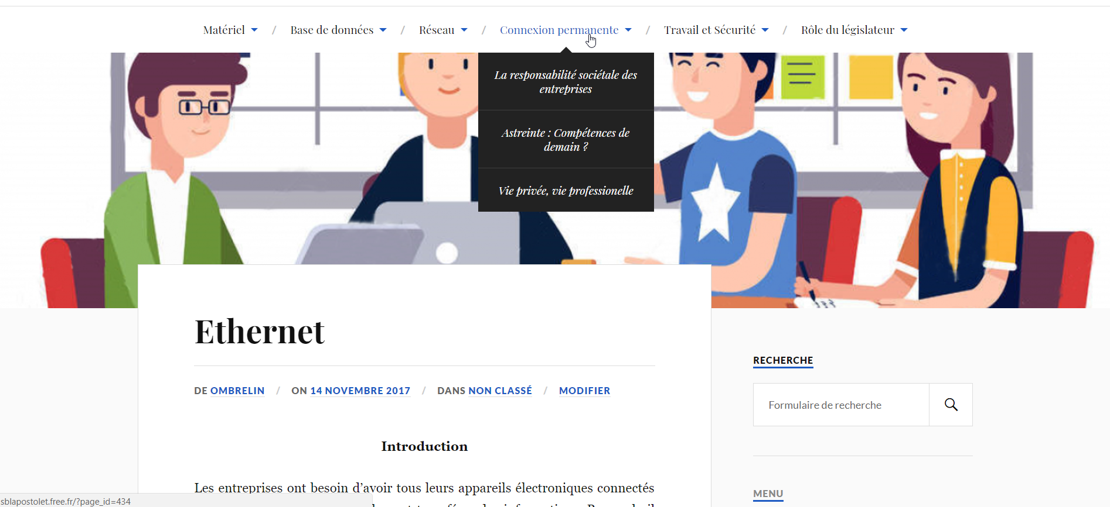
Démonstration du site
sblapostolet.free.fr

Slide 13
Bilan
Problèmes rencontrés :
Solutions :

